Slide 3
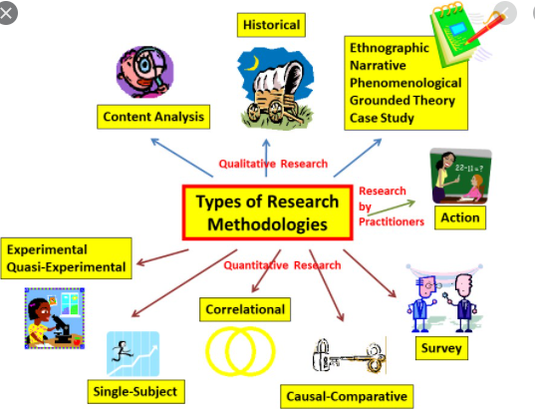
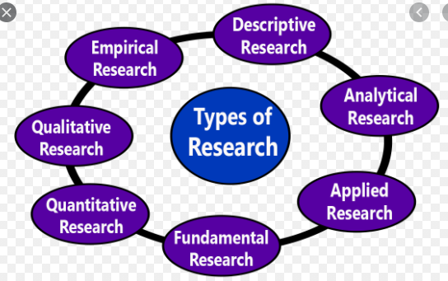
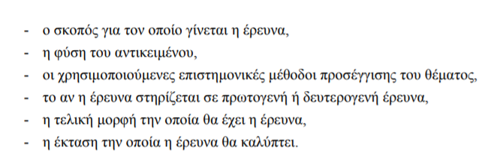

Slide 5
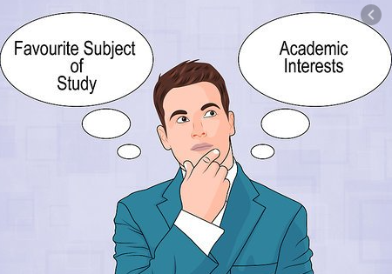
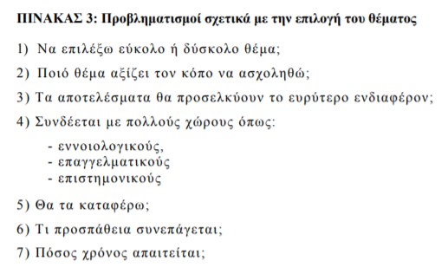

Slide 6
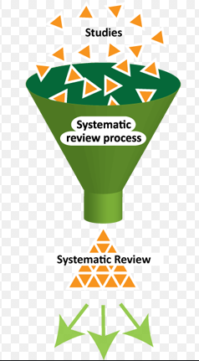

Slide 8
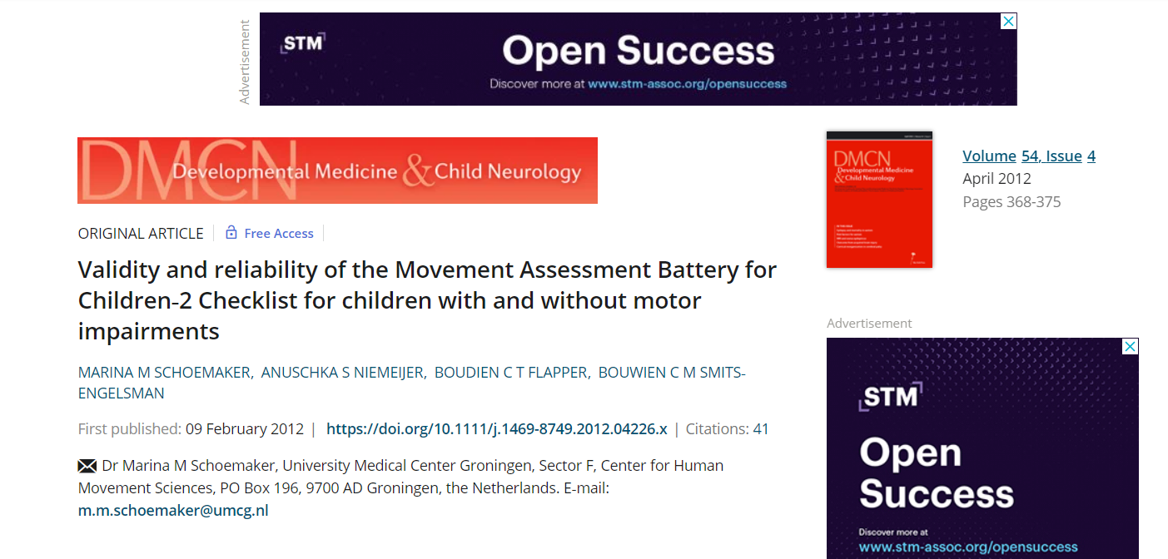

Slide 9
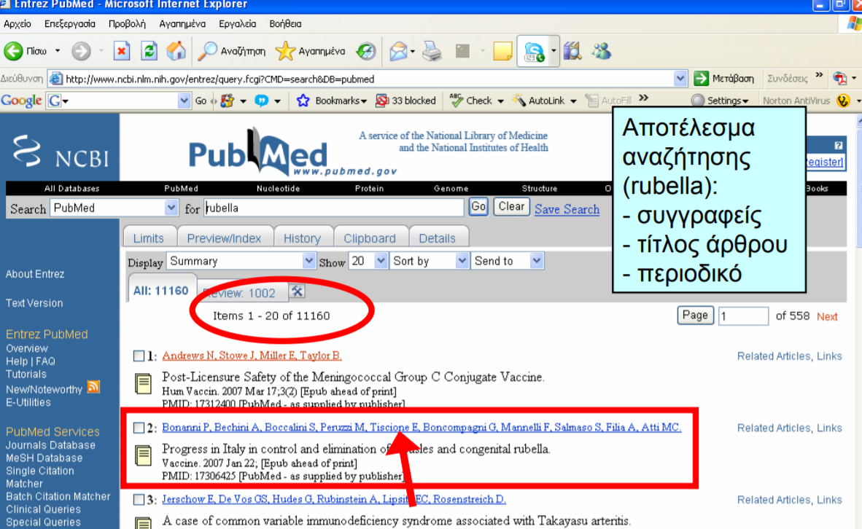

Slide 10
Βιβλιογραφία

Slide 11
Περιγραφική μελέτη

Slide 12
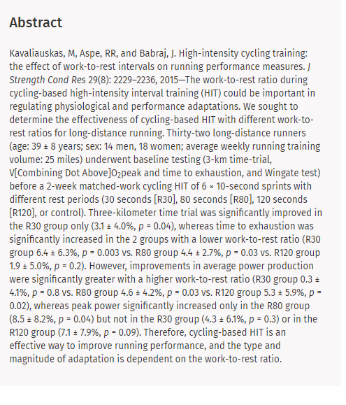
Πειραματική μελέτη
Σκοπός της μελέτης η αποτελεσματικότητα ενός προγράμματος κυκλικής προπόνησης δύναμης και της λειτουργικής άσκησης σε ασταθές περιβάλλον στην δυναμική ισορροπία και την αναερόβια ικανοτηα αθλητών muaytai
Γιατί δυναμική ισορροπια? Εχει σχέση με τη δυναμη και τχ ην ισορροπία?
Πόση διάρκεια ? (4-6-8 βδομάδες) γιατί?
Πόσα άτομα (5-10-20)?
Τι άθλημα θα κάνουν (muaytai) ή kick boxing (και γιατί)
Τι ηλικίας (12-16-25)
Σε τι επίπεδο (κορυφαίοι-αρχάριοι) και γιατί
Σωματικά χαρακτηριστικά ? Σύσταση σώματος (πως θα μετρηθεί)
Κυκλική (πόσοι σταθμοί, διάρκεια, ένταση)
Ιδιοδεκτικότητα (ασκήσεις, διάρκεια)
Μεταβλητές απόδοσης (RAS test, specific muay tai 30sec test)

Slide 13
Τρόποι αναζήτησης βιβλιογραφίας
Ομαδοποίηση
Δημιουργία πινάκων
Εισαγωγή
Ανάδειξη του προβλήματος
Σκοπός
Σημασία της έρευνας
Υποθέσεις
Οριοθετήσεις – Περιορισμοί
Λειτουργικοί ορισμοί - Συντομογραφίες
Μεθοδολογία
Στατιστική
Αποτελέσματα
Συζήτηση
Βιβλιογραφία

Slide 14
Σας ευχαριστώ για την προσοχή σας

